Slide 1
Scratchで
ゲームを
つくろう！
スクラッチ
だい１２かい
Scratch3.0ばん

Slide 2
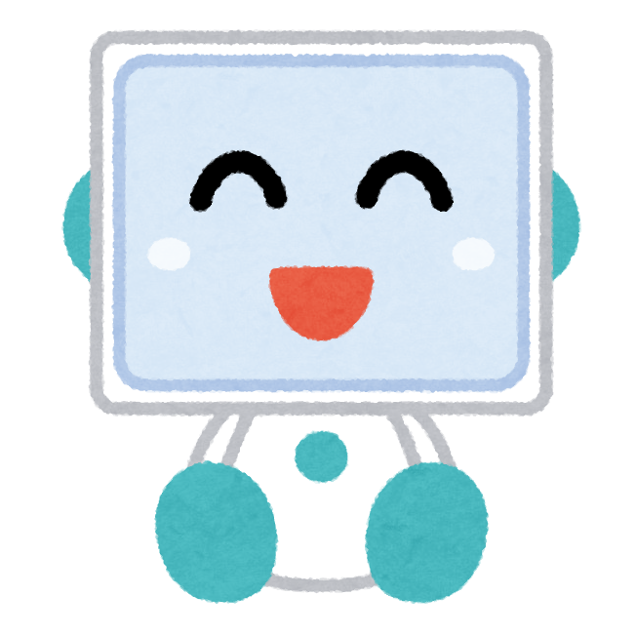

とうじょうじんぶつしょうかい
いっしょにScratchでゲームをつくろう！
スクラッチ
なまえ ： めんた
とくぎ ： プログラム
きょうもやるぞ～！
なまえ ： せいと
とくぎ ： ゲーム

Slide 3


Scratchをひらいてね
スクラッチ
ウェブブラウザでhttps://scratch.mit.edu/にアクセスして、「作る」をひだりクリックしてね。
つく

Slide 4


Scratchをひらがなにしよう
追加スライド
スクラッチ
スクラッチ
Scratchをひらがなにするのに、ちきゅうマークをひだりクリックして
「にほんご」をクリックしてね！

Slide 5
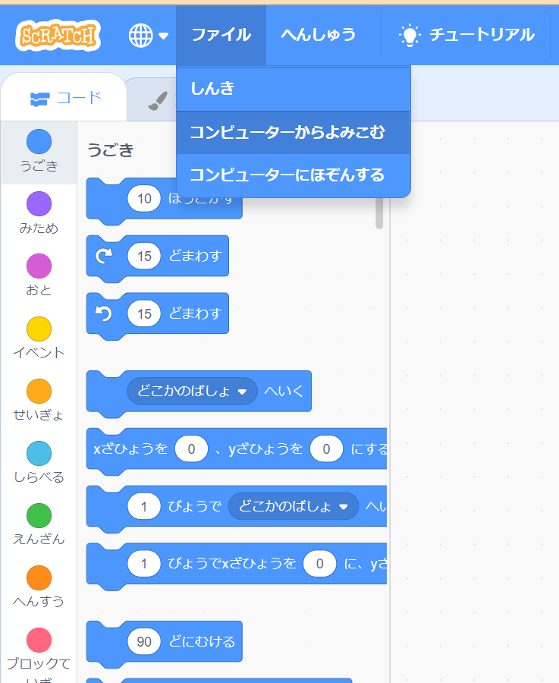
ほぞんしておいたゲームをひらこう
「ファイル」→
「コンピューターからよみこむ」をひだりクリックして、
ぜんかいほぞんしたゲームを
ひらいてね。
「〇〇〇.sb3」っていうなまえのファイルだよね。

Slide 6

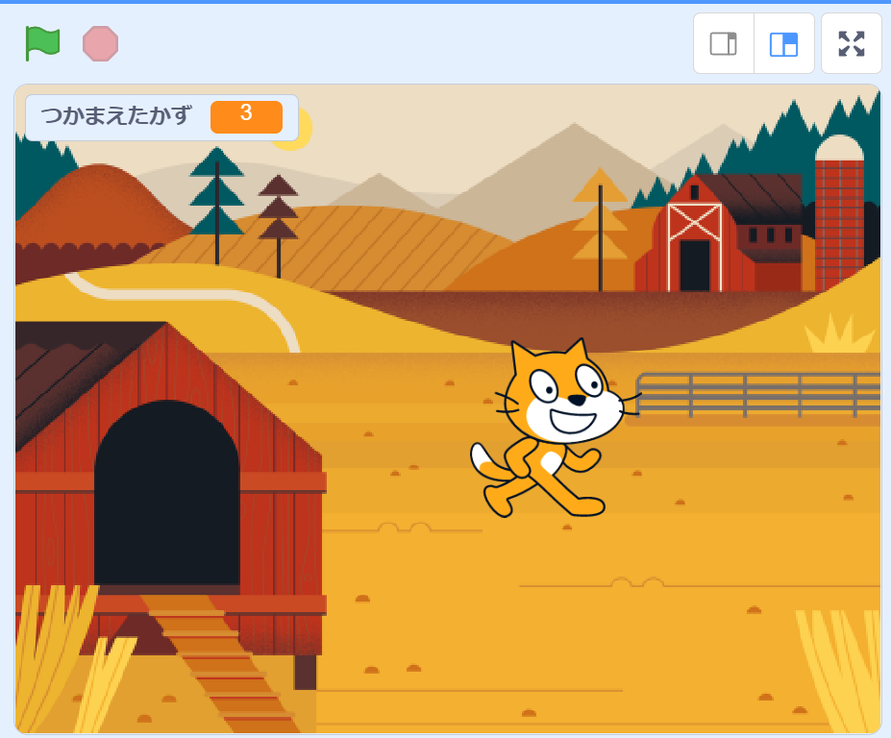
ひらいたゲームをじっこうしてみよう
はたをおしてみよう！
まえとおなじうごきをするかな？
おとをならすようにしたんだよね。
うん！まえにつくったゲームと
おなじだ！

Slide 7
ゲームをつくろう！
レベル５

Slide 8
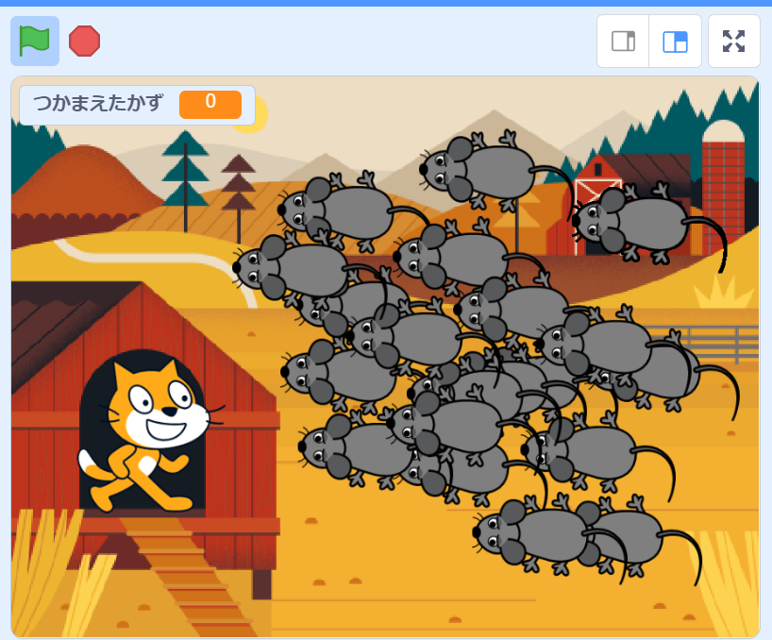
ぜんかいつくったゲームをしんかさせよう！
こんなゲームにしてみよう！
・ネズミのかずをふやそう！

Slide 9
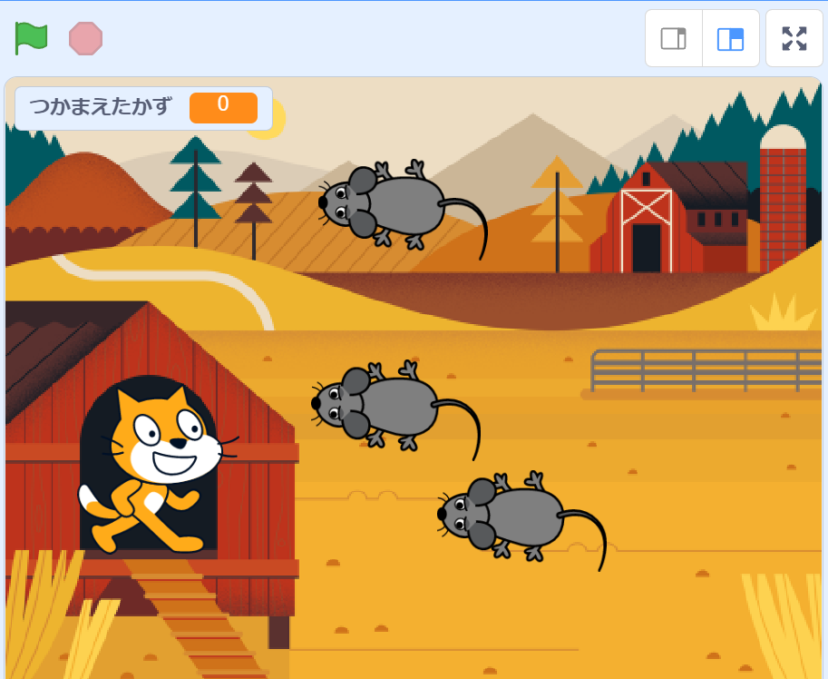
もっとゲームらしくしたい...
３びきしかネズミがいないから
すぐおわっちゃうし、
てんすうとかもつけられたらいいなぁ。
そうだね、まずはネズミのかずを
もっとふやしてみようか。

Slide 10
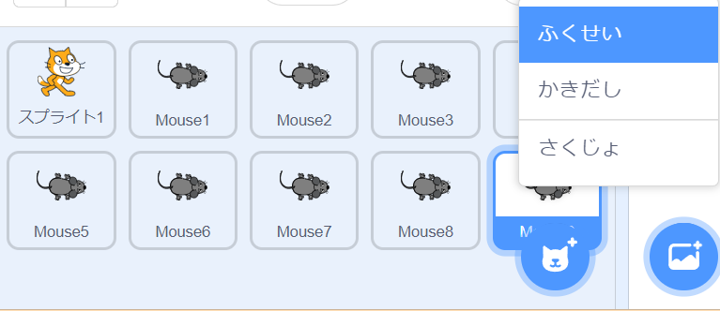
ネズミをもっとふやすには？？
1ぴきから３びきにふやしたときみたいに
ブロックごとコピーしたらいいのかな？
でもさ、100ぴきとかにしたいばあい、
そのぶんコピーするのはさすがに
たいへんだよね。
そんなとき、べんりなほうほうがあるよ。
「クローン」っていうんだ。
コピーを100ひきぶん
するのはたいへんだ！！

Slide 11

ネズミのクローンをつくろう
「クローン」？
クローンにんげんとかの
クローン？
なんかかっこいい！
SFってかんじ！
クローンをさくせい
ネズミの「クローン」を
つくっていけば、
いくらでもネズミを
ふやせるよ。

Slide 12
オリジナルとクローン
これから、もとになるネズミは
「オリジナル」、ふやしたネズミは
「クローン」とよぶことにするよ。
オリジナル
うん！
クローン
クローン
クローン

Slide 13
ネズミを１００ぴきにしてみよう
じゃあ、おのぞみどおりに、
ネズミを１００ぴきに
ふやしてみようか。
×
100
ステージじょうが
すごいことになりそう...。

Slide 14
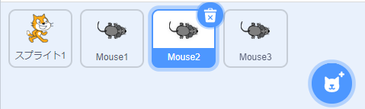
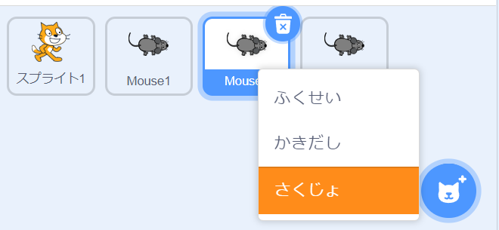
ネズミを１ぴきだけにしてね
ほうほう１
けしたいスプライトの
みぎうえのごみばこ
マークをひだりクリック
オリジナルにする
ネズミ１ぴきだけのこして、
あとの２ひきはけしてね。
みぎのがぞうにあるどちらかの
ほうほうでけせるよ。
ほうほう２
けしたいスプライトの
うえでみぎクリックして
「さくじょ」をえらぶ
バイバイ～！
いままでありがとう～！

Slide 15
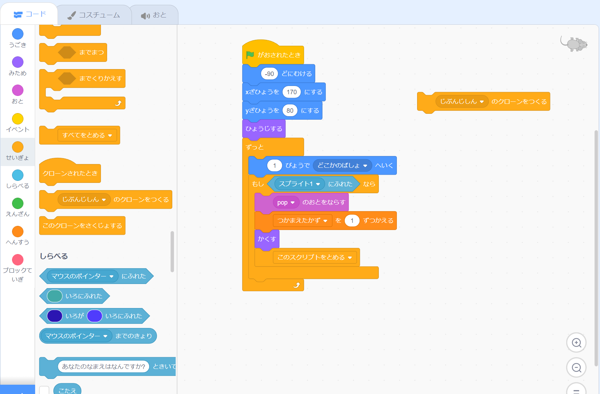
「じぶんじしんのクローンをさくせいする」の
ブロックをつかうよ
「せいぎょ」カテゴリにある
「じぶんじしんのクローンさくせいする」の
ブロックをつかうよ。
ネズミのスクリプトエリアにおこう。
「じぶんじしん」ってことは、
この「ネズミ」のクローンをつくるってことだね。

Slide 16
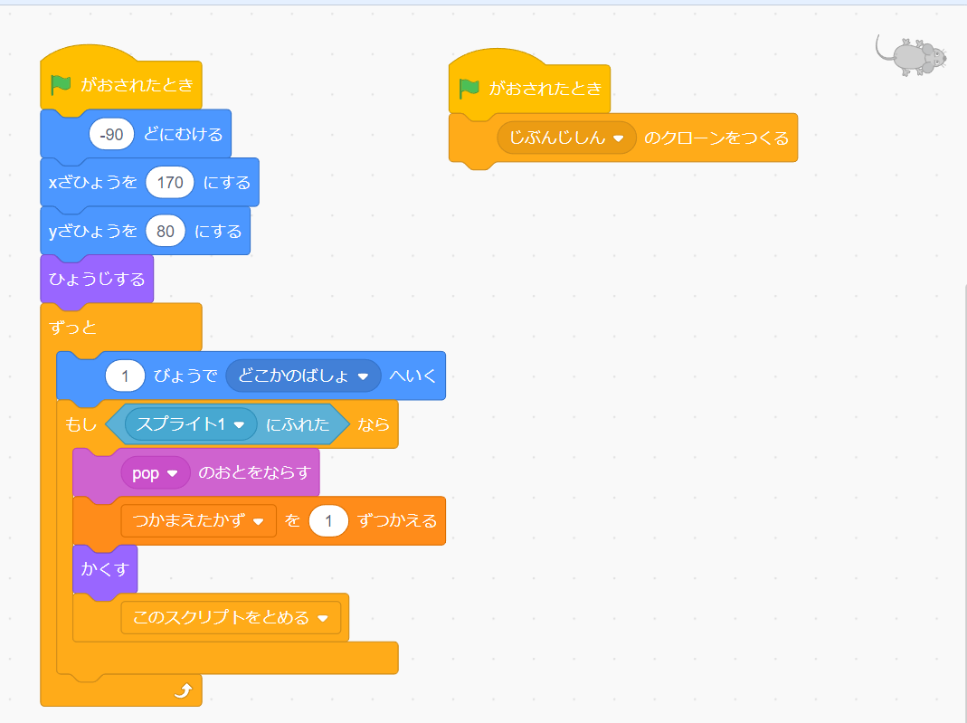
いつクローンをつくればいい？
クローンは、
どのタイミングで
つくればいいとおもう？
みどりのはたをおされたら
すぐ...かな。
「みどりのはたがおされたとき」のブロックをうえにつけよう。

Slide 17
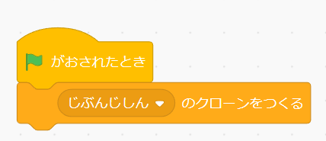
クローンをつくりたいだけくりかえそう
このブロックを
100かいじっこう
するよ
100ぴきクローンをつくりたいから、「じぶんじしんのクローンをつくる」を
100かいくりかえしてじっこうさせよう。
しょりをくりかえすブロックといえば
「ずっと」があるけど、きめられたかいすうだけ
くりかえすことができるブロックも、
もしかしたらあるのかな？

Slide 18
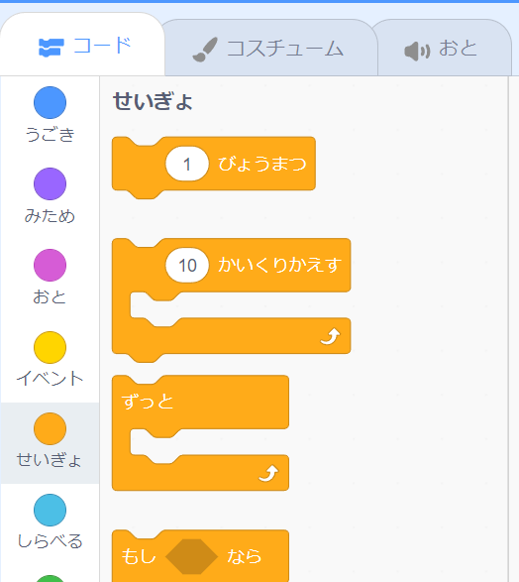
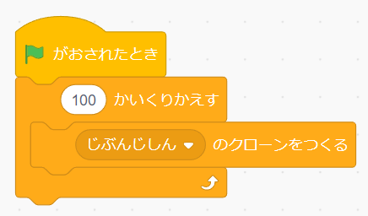
「～かいくりかえす」のブロックをつかうよ
そのとおり！
「せいぎょ」カテゴリに
「10かいくりかえす」
というブロックが
あるから、これで
かこもう。
「10」を「100」にかえてね

Slide 19
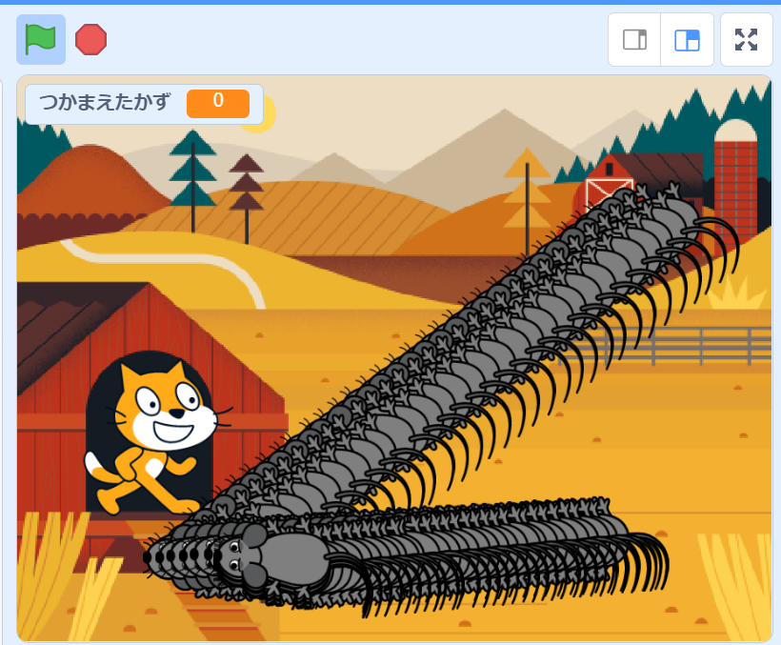
じっこうしてみよう！
とりあえずこれで
いったんじっこうしてみて！
ひゃああ～！
ドラゴンみたい！
なんでこんなことに
なってるの？！

Slide 20
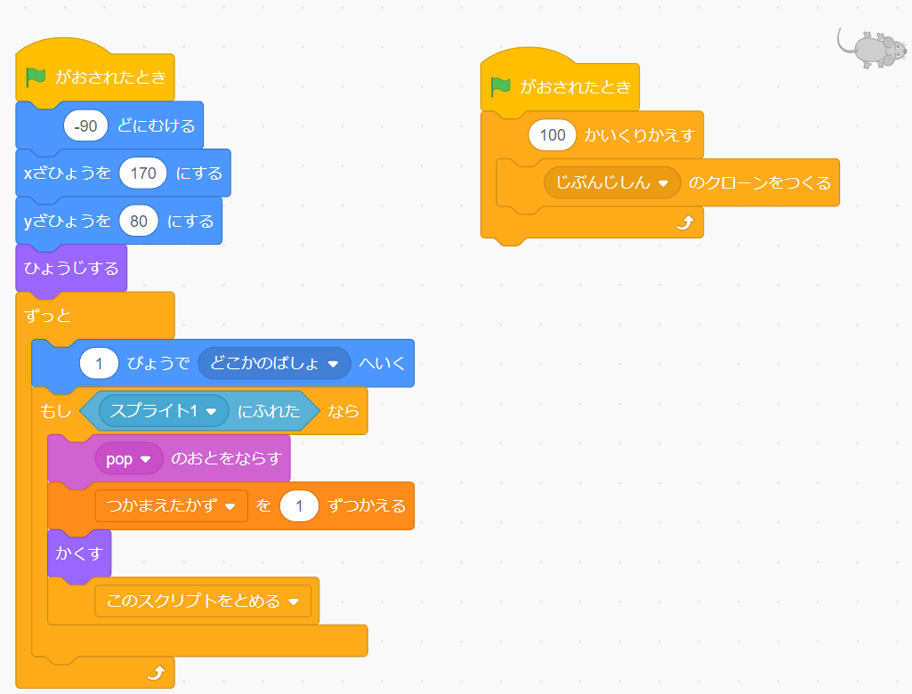
ネズミのうごきをじっくりみてみると...
ネコをそうさしないでネズミだけを
よーくみてみると...。オリジナルの
ネズミだけがうごいている...のかな？
クローンのほうは、そのときオリジナルが
いるばしょにつくられて、そのあとは
まったくうごいていないみたい。
これはオリジナルでしかじっこう
されないよ
そうだね。ネズミのうごきのスクリプトは、あくまでも、この「オリジナル」のネズミにでしかじっこうされないんだ。

Slide 21
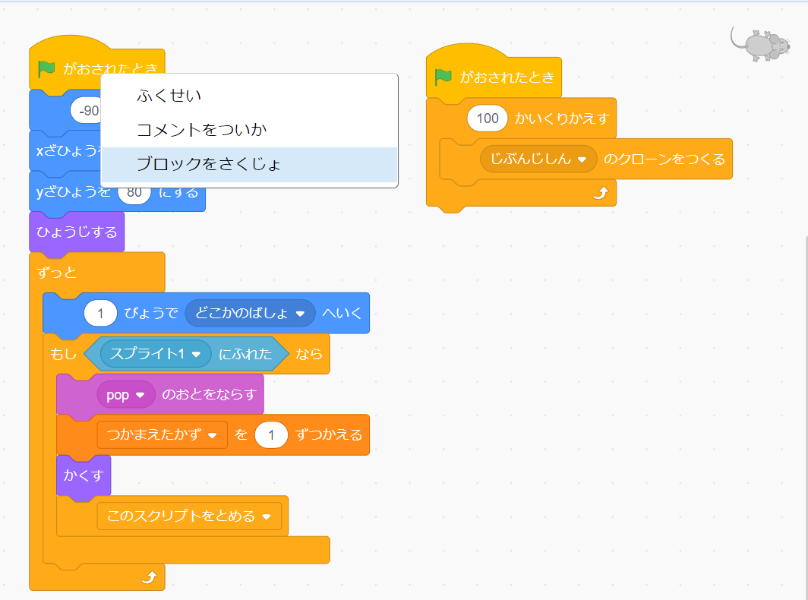
いったんネズミをうごかすのをやめてね
ちょっとわかりづらいから、
ネズミのうごきのスクリプトを
いったんうごかないようにして
せつめいすることにするよ。
うごかないようにするにはどうしたらいいかわかるかな？
オリジナルのネズミがうごかないようにしよう
ネズミのうごきのスクリプトから「みどりのはたがおされたとき」の
ブロックをけせばうごかなく
なるよね。

Slide 22
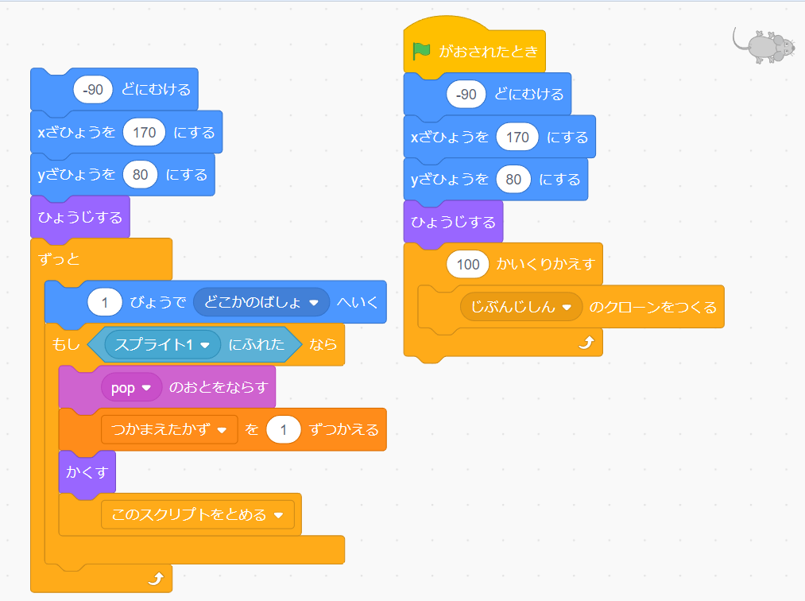
ネズミのリセットしょりはいどうしてね
それでいいよ。
ネズミのリセットしょりのブロックは、クローンさくせいのスクリプトのほうに
いどうして、じっこうされるようにしておいてね。
×
わかった。

Slide 23
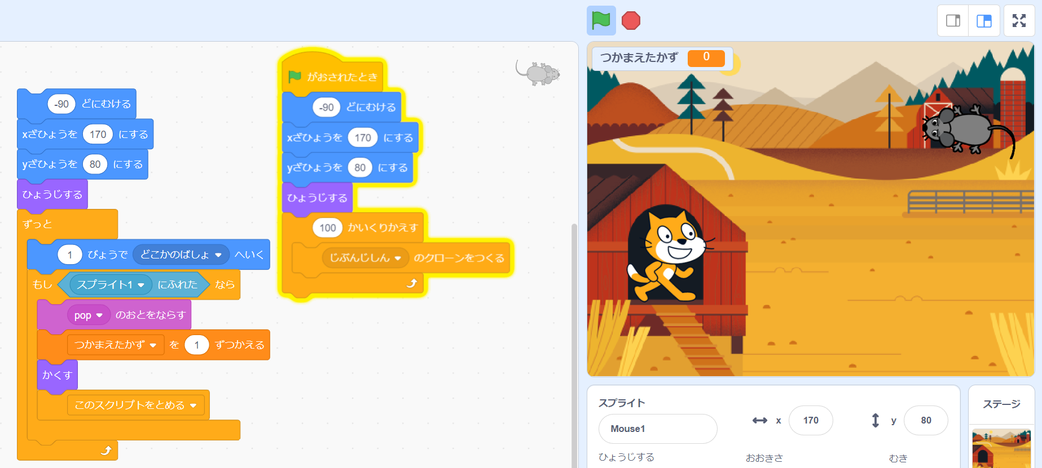
じっこうしよう
これでじっこうしてみてね。ネズミのクローンが
できるはず。
なんか...
なにもおきないよ。

Slide 24
スクリプトがうごいていることをかくにんしよう
みためはかわらないけど、
ちゃんとしょりはうごいているんだよ。
クローンさくせいのスクリプトのほうを
よーくみて。
きいろのわくでかこまれているよね。
うんたしかに。
それが？

Slide 25
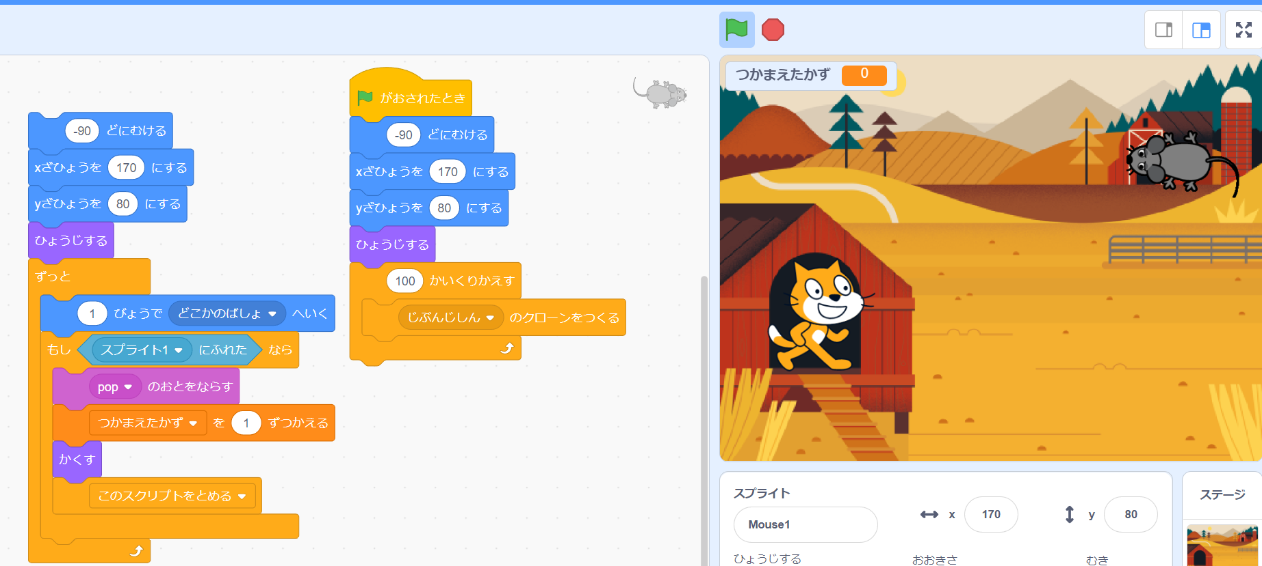
しょりがおわればきいろのわくはきえるよ
ずっとみてると、そのうち
きいろのわくがきえるよね。
クローンをつくるしょりが
おわったってことなんだ。
このとき、じつは100ぴきの
クローンネズミが
できあがっているんだよ。
え！そうなんだ。
みためではまったく
わからないよ。

Slide 26
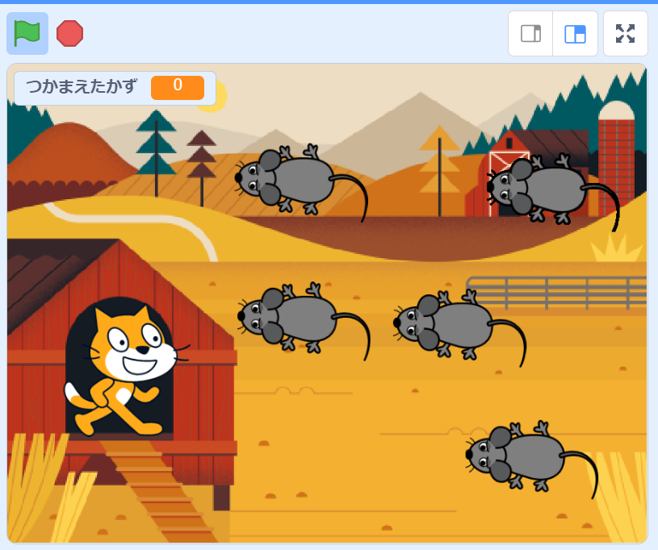
ネズミのクローンがつくられていることをかくにんしよう
オリジナルのネズミのしたに
ぜんぶかさなっているんだ。
ネズミをドラッグ＆ドロップして、
１ぴきずつずらして
かくにんしてごらん。
ほんとだ！オリジナルの
したにいっぱいいた！

Slide 27
クローンがさくせいされるときのルール
・オリジナルとおなじばしょにさくせいされる
・オリジナルとおなじおおきさでさくせいされる
・オリジナルとおなじむきでさくせいされる
・オリジナルのひょうじ/ひひょうじのじょうたいと
おなじじょうたいでさくせいされる
・オリジナルとおなじコスチューム※で
さくせいされる
・さいこうで300たいまでしかつくれない
（300たいつくったあと、
けせばそのぶんだけつくれるよ）
クローンがさくせいされるときの
ルールはこんなかんじになっているよ。
なるほどー。
オリジナルとおなじばしょに、
おなじおおきさ、おなじむきで
できるから、ぴったりかさなっていて、いないようにみえるんだね。
※コスチュームについてはだい15かいレッスンでべんきょうするよ。

Slide 28
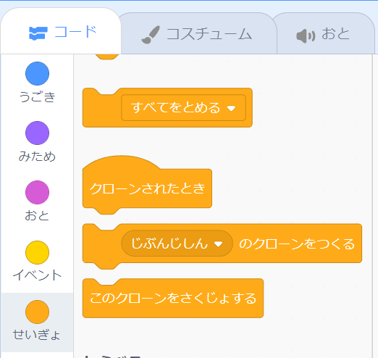
クローンをうごかすには？
で、このあとクローンを
うごかすには
どうしたらいいの？
「クローンされたとき」という
ブロックが「せいぎょ」カテゴリに
あるんだ。
これをスクリプトのさいしょに
おくと、クローンができた
タイミングで、そのクローンが
そのスクリプトのとおりにうごくよ。

Slide 29

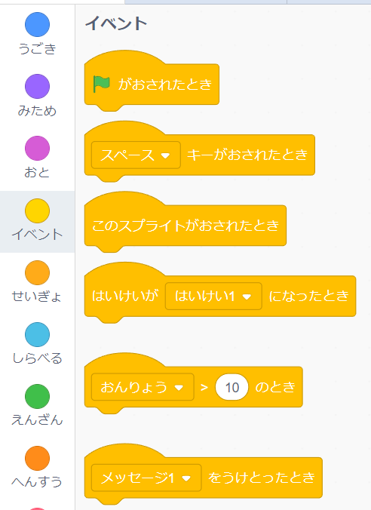
さんこう：ハットブロック
ちなみに、こういうかたちのブロックを
「ハットブロック(Hat Block)」というよ。
スクリプトがはじまるきっかけを
していするブロックで、うえにはブロックをおけないようになっているんだ。

Slide 30
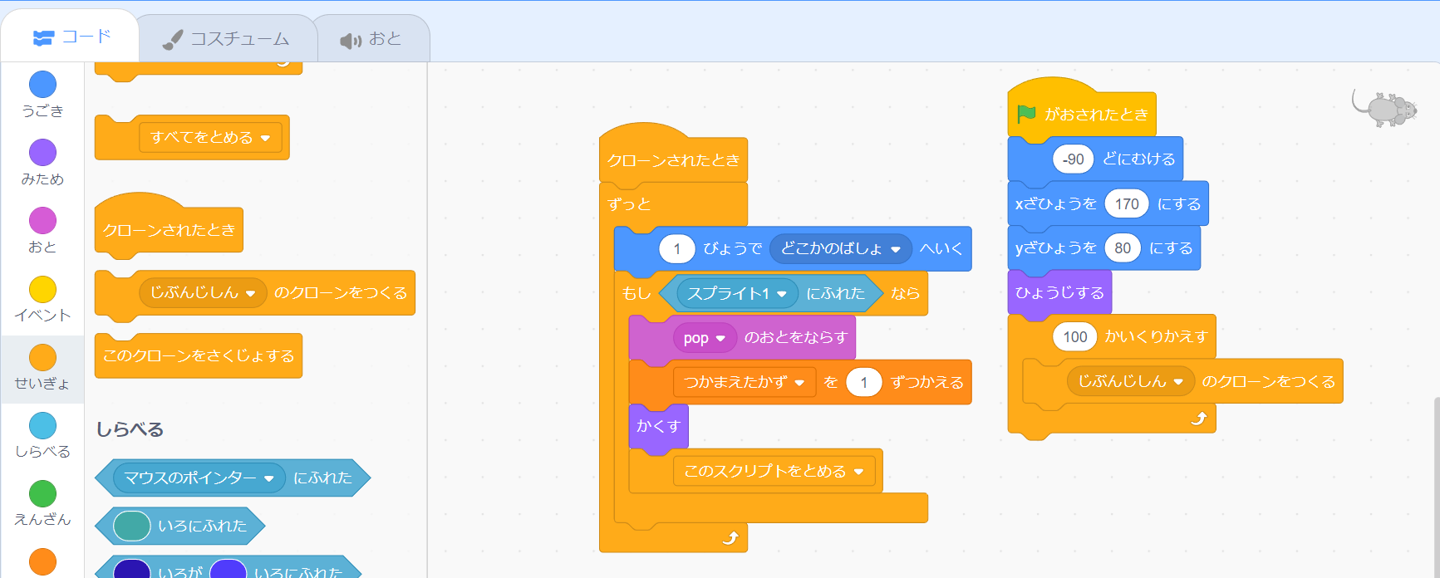
クローンをうごかすには？
「クローンされたとき」の
ブロックを、
ネズミのうごきのスクリプトの
いちばんうえにおいてみて！
OK！

Slide 31
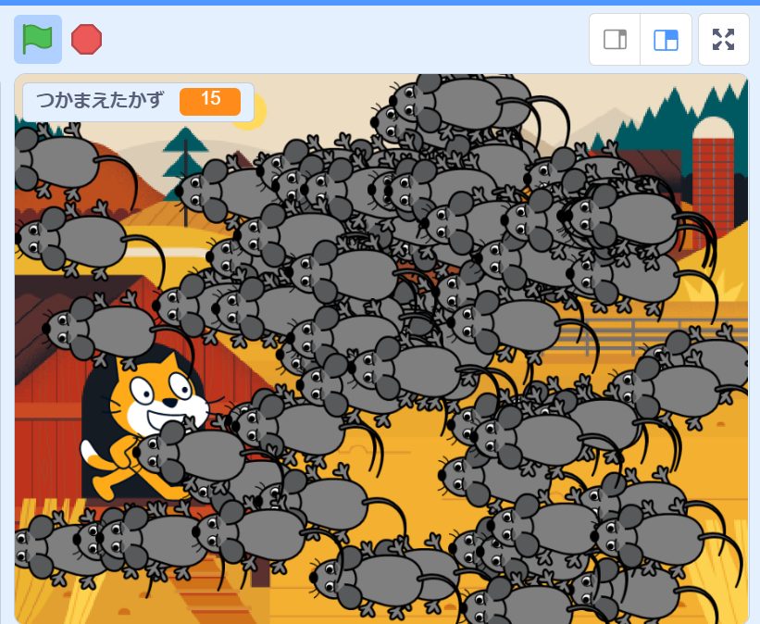
じっこうしてみよう
これで、クローンがつくられるたびに、
それぞれのクローンがスクリプトの
とおりにうごくようになるよ。
わお！！

Slide 32
このレッスンでならったこと
じぶんじしんのクローンをつくる
～かいくりかえす
クローンされたとき
ハットブロック
このレッスンでは
こんなことをべんきょう
したよ！

